Slide 1

第三章 § 3.1 函数与方程
3.1.1 方程的根与函数的零点

Slide 4
问题导学 新知探究 点点落实
知识点一 函数的零点概念
一般地，对于函数y＝f(x)，我们把使 的实数x叫做函数y＝f(x)的 .
方程、函数、图象之间的关系：
方程f(x)＝0 ⇔函数y＝f(x)的图象 ⇔函数y＝f(x) .
f(x)＝0
零点
有实数根
与x轴有交点
有零点

Slide 6
知识点二 零点存在定理
一般地，有函数零点存在性定理：
如果函数y＝f(x)在区间[a，b]上的图象是 的一条曲线，并且有 ，那么，函数y＝f(x)在区间(a，b)内 ，即存在c∈(a，b)，使得 ，这个c也就是方程f(x)＝0的根.
连续不断
f(a)·f(b)<0
有零点
f(c)＝0

Slide 7
题型探究
类型一 求函数的零点
x＝1或x＝10
例1 函数f(x)＝(lg x)²－lg x的零点为____________.
解析 由(lg x)²－lg x＝0，
得lg x(lg x－1)＝0，
∴lg x＝0或lg x＝1，
∴x＝1或x＝10.

Slide 8
跟踪训练1 函数f(x)＝(x²－1)(x＋2)²(x²－2x－3)的零点个数是________.
4
解析 f(x)＝(x＋1)(x－1)(x＋2)²(x－3)(x＋1)
＝(x＋1)²(x－1)(x＋2)²(x－3).
可知零点为±1，－2,3，共4个.

Slide 9
类型二 判断函数的零点所在的区间
例2 根据表格中的数据，可以断定方程e^{x}－(x＋2)＝0(e≈2.72)的一个根所在的区间是( )
C
x | －1 | 0 | 1 | 2 | 3
e^{x} | 0.37 | 1 | 2.72 | 7.40 | 20.12
x＋2 | 1 | 2 | 3 | 4 | 5
A.(－1,0) B.(0,1) C.(1,2) D.(2,3)
解析 令f(x)＝e^{x}－(x＋2)，
则f(－1)＝0.37－1<0，f(0)＝1－2<0，f(1)＝2.72－3<0，f(2)＝7.40－4＝3.40>0.由于f(1)·f(2)<0，
∴方程e^{x}－(x＋2)＝0的一个根在(1,2)内.

Slide 10

反思与感悟
在函数图象连续的前提下，f(a)·f(b)＜0，能判断在区间(a，b)内有零点，但不一定只有一个；而f(a)·f(b)＞0，却不能判断在区间(a，b)内无零点.

Slide 11
跟踪训练2 若函数f(x)＝3x－7＋ln x的零点位于区间(n，n＋1)(n∈N)内，则n＝________.
2
解析 ∵函数f(x)＝3x－7＋ln x在定义域上是增函数，
∴函数f(x)＝3x－7＋ln x在区间(n，n＋1)上只有一个零点.
∵f(1)＝3－7＋ln 1＝－4<0，f(2)＝6－7＋ln 2<0，f(3)＝9－7＋ln 3>0，
∴函数f(x)＝3x－7＋ln x的零点位于区间(2,3)内，
∴n＝2.

Slide 12
类型三 判断函数零点个数
例3 求函数f(x)＝2^{x}＋lg(x＋1)－2的零点个数.

Slide 13
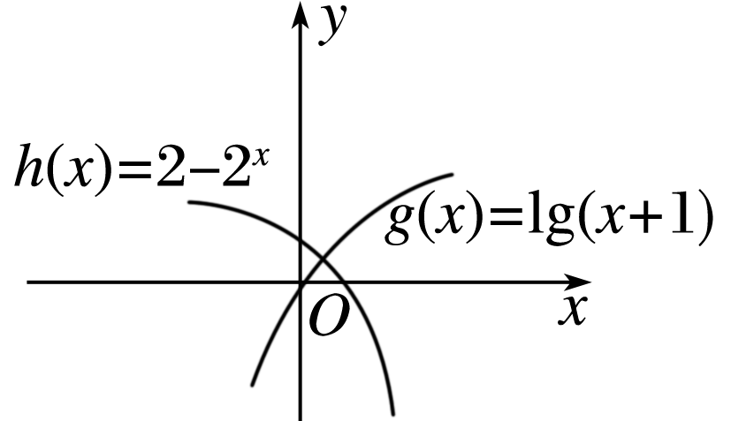
解 方法一 ∵f(0)＝1＋0－2＝－1<0，f(1)＝2＋lg 2－2>0，
∴f(x)在(0,1)上必定存在零点.又显然f(x)＝2^{x}＋lg (x＋1)－2在
(－1，＋∞)上为增函数.
故函数f(x)有且只有一个零点.
方法二 在同一坐标系下作出h(x)＝2－2^{x}和
g(x)＝lg (x＋1)的草图.
由图象知g(x)＝lg (x＋1)的图象和h(x)＝2－2^{x}的图象有且只有一个交点，
即f(x)＝2^{x}＋lg (x＋1)－2有且只有一个零点.

Slide 14
跟踪训练3 求函数f(x)＝ln x＋2x－6的零点的个数.
解 方法一 由于f(2)<0，f(3)>0，即f(2)·f(3)<0，
说明这个函数在区间(2,3)内有零点.
函数f(x)在定义域(0，＋∞)内是增函数，所以它仅有一个零点.
方法二 通过作出函数y＝ln x，y＝－2x＋6的图象，
观察两图象的交点个数得出结论.
也就是将函数f(x)＝ln x＋2x－6的零点个数转化为函数y＝ln x与y＝－2x＋6的图象交点的个数.

Slide 15
达标检测
1
2
3
4
5
1.函数y＝x的零点是( )
A.(0,0) B.x＝0
C.x＝1 D.不存在
B

Slide 16
1
2
3
4
5
2.函数f(x)＝x²－2x的零点个数是( )
A.0 B.1
C.2 D.3
C

Slide 17
1
2
3
4
5
3.若函数f(x)的图象在R上连续不断，且满足f(0)<0，f(1)>0，f(2)>0，则下列说法正确的是( )
A.f(x)在区间(0,1)上一定有零点，在区间(1,2)上一定没有零点
B.f(x)在区间(0,1)上一定没有零点，在区间(1,2)上一定有零点
C.f(x)在区间(0,1)上一定有零点，在区间(1,2)上可能有零点
D.f(x)在区间(0,1)上可能有零点，在区间(1,2)上一定有零点
C

Slide 18
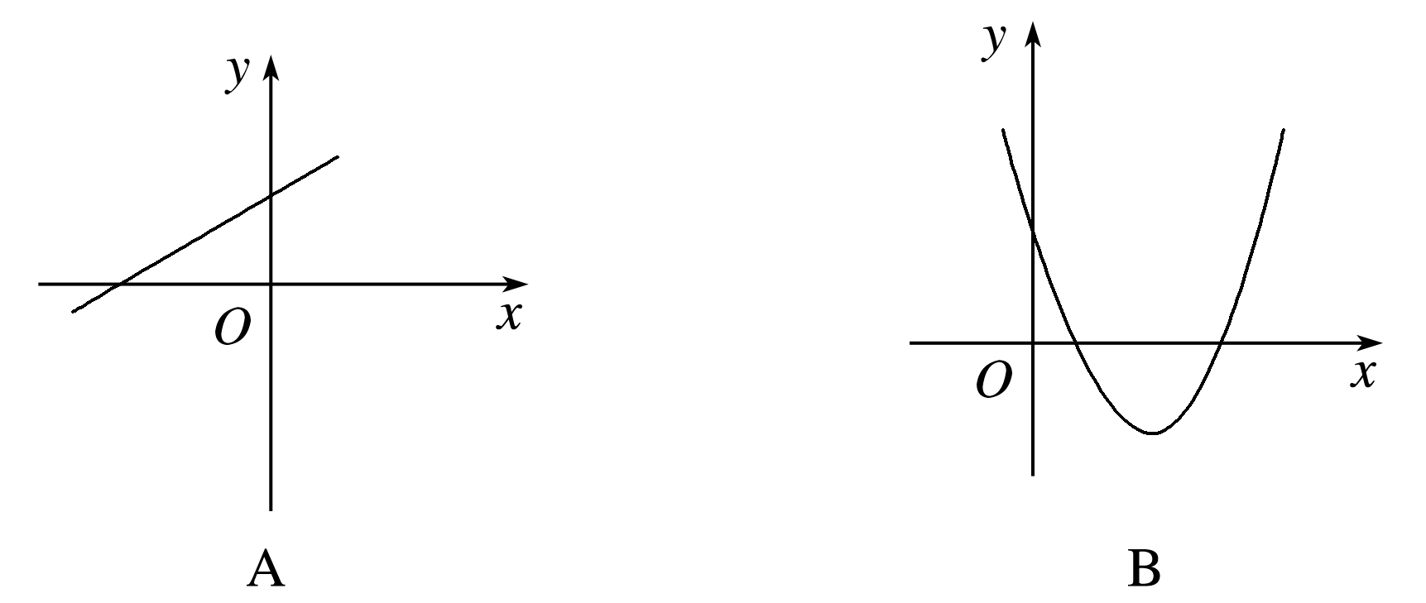
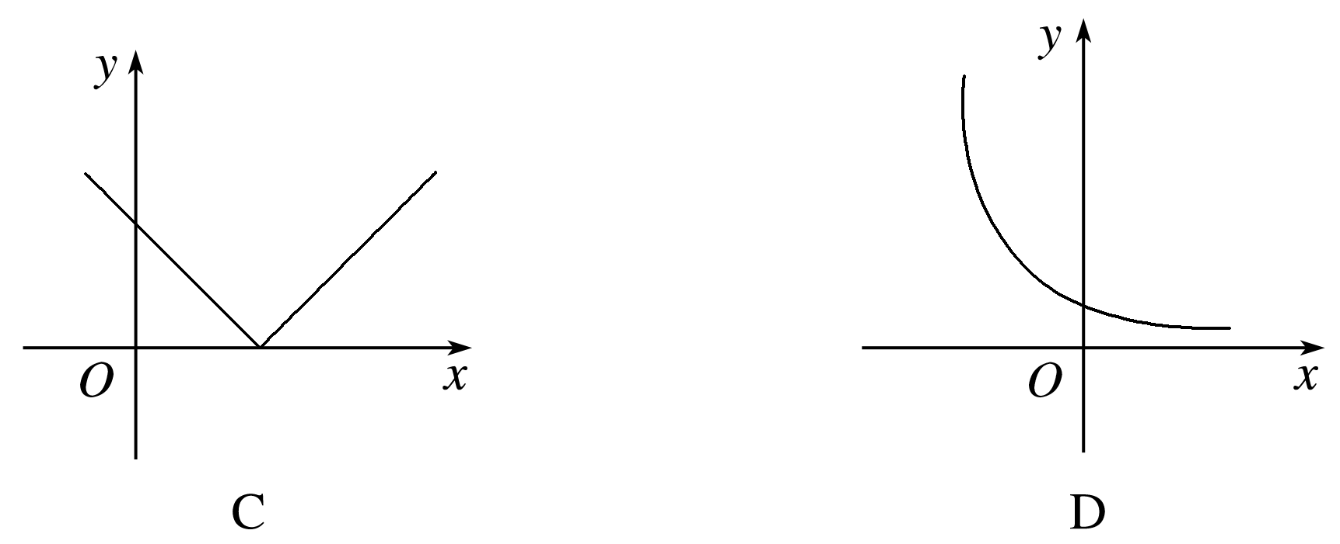
1
2
3
4
5
4.下列各图象表示的函数中没有零点的是( )
D

Slide 19
1
2
3
4
5
B

Slide 20
规律与方法
1.方程f(x)＝g(x)的根是函数f(x)与g(x)的图象交点的横坐标，也是函数y＝f(x)－g(x)的图象与x轴交点的横坐标.
2.在函数零点存在性定理中，要注意三点：(1)函数是连续的；(2)定理不可逆；(3)至少存在一个零点.

Slide 21
3.解决函数的零点存在性问题常用的办法有三种：(1)用定理；(2)解方程；(3)用图象.
4.函数与方程有着密切的联系，有些方程问题可以转化为函数问题求解，同样，函数问题有时化为方程问题，这正是函数与方程思想的基础.
返回

